Slide 1
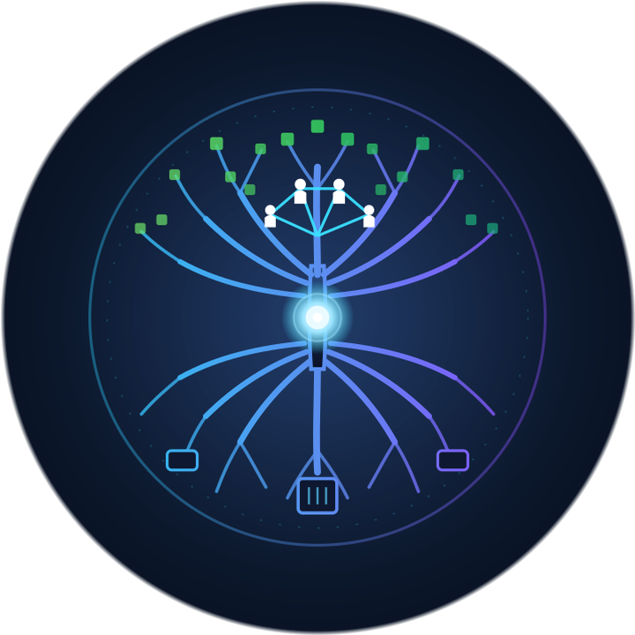
FORMATION
Identité Numérique
& E-Réputation
Comprendre, construire et protéger
votre présence en ligne
(c) titi_23 - mediateur-numerique.github.io - Reproduction interdite sans autorisation

Slide 2
Sommaire
01
02
Qu'est-ce que l'identité numérique ?
Les composantes de votre présence en ligne
03
04
E-Réputation : enjeux et risques
Construire une e-réputation positive
05
06
Protéger et gérer sa réputation en ligne
Outils et bonnes pratiques
Yggdrasil · Cédric WALTENER · Médiateur Numérique · 2026
(c) titi_23 - mediateur-numerique.github.io - Reproduction interdite sans autorisation

Slide 3

01 Qu'est-ce que l'identité numérique ?
Définition
92%
L'identité numérique est l'ensemble des traces, données et représentations qu'un individu laisse ou produit sur Internet. Elle se construit à la fois volontairement (profils, publications) et involontairement (données collectées, mentions).
des recruteurs vérifient
votre présence en ligne
Identité déclarative
70%
Ce que vous dites de vous (bio, CV, profils)
des internautes ne
gèrent pas leur e-réputation
Identité agissante
Ce que vous faites en ligne (likes, achats, navigation)
Sources : LinkedIn, Ifop 2024
Identité calculée
Ce que les algorithmes déduisent de vos comportements
Yggdrasil · Cédric WALTENER · Médiateur Numérique · 2026
(c) titi_23 - mediateur-numerique.github.io - Reproduction interdite sans autorisation

Slide 4




02 Les composantes de votre présence en ligne
Réseaux sociaux
Résultats de recherche
→ LinkedIn, Twitter/X, Instagram
→ Google, Bing, DuckDuckGo
→ Facebook, TikTok, Snapchat
→ Articles, mentions, forums
→ Profils publics ou semi-publics
→ Images et vidéos indexées
Sites & blogs
Médias & contenus
→ Sites personnels ou professionnels
→ Photos et vidéos publiées
→ Portfolios et pages dédiées
→ Podcasts, interviews
→ Commentaires et avis laissés
→ Contenus partagés par d'autres
Yggdrasil · Cédric WALTENER · Médiateur Numérique · 2026
(c) titi_23 - mediateur-numerique.github.io - Reproduction interdite sans autorisation

Slide 5



03 E-Réputation : enjeux et risques
Votre réputation en ligne vous précède…
Bad buzz & shitstorm
Cybersurveillance
Une publication mal perçue peut devenir virale en quelques heures et nuire durablement à votre image.
Employeurs, partenaires, proches : tout le monde peut vous « googler » avant une rencontre.
Usurpation d'identité
Droit à l'oubli
Vos données personnelles peuvent être exploitées pour créer de faux profils ou nuire à votre réputation.
Les contenus négatifs indexés restent accessibles longtemps, même après suppression à la source.
Yggdrasil · Cédric WALTENER · Médiateur Numérique · 2026
(c) titi_23 - mediateur-numerique.github.io - Reproduction interdite sans autorisation

Slide 6
04 Construire une e-réputation positive
1
Auditez votre situation actuelle
Googlez-vous. Listez tout ce qui apparaît : réseaux, articles, images, commentaires.
2
Optimisez vos profils existants
Photo professionnelle, bio claire, informations cohérentes sur toutes les plateformes.
3
Produisez du contenu de valeur
Articles, posts, partages qui démontrent votre expertise et vos centres d'intérêt.
4
Engagez la conversation
Répondez aux commentaires, rejoignez des groupes, participez aux discussions de votre secteur.
Yggdrasil · Cédric WALTENER · Médiateur Numérique · 2026
(c) titi_23 - mediateur-numerique.github.io - Reproduction interdite sans autorisation

Slide 7
05 Protéger et gérer sa réputation en ligne
Paramètres & confidentialité
Gestion de crise e-réputation
Vérifiez régulièrement la visibilité de vos profils
Ne supprimez pas : expliquez et corrigez
Activez l'authentification à deux facteurs partout
Répondez vite, de façon calme et factuelle
Limitez les informations personnelles publiées
Contactez la source pour demander une correction
Revoyez les applications tierces connectées
Produisez du contenu positif pour contre-balancer
Exercez votre droit à l'oubli (RGPD)
Faites appel à un spécialiste si nécessaire
Yggdrasil · Cédric WALTENER · Médiateur Numérique · 2026
(c) titi_23 - mediateur-numerique.github.io - Reproduction interdite sans autorisation

Slide 8
06 Outils et bonnes pratiques
Surveillance
Profils & personal branding
✓ Google Alerts : alertes sur votre nom
✓ LinkedIn : réseau pro incontournable
✓ Mention.com : monitoring des mentions
✓ About.me : page de présentation unique
✓ Talkwalker Alerts : veille gratuite
✓ Namechk : vérifier disponibilité pseudo
Gestion des avis
Suppression de contenu
✓ Google My Business : avis locaux
✓ Google Suppression de contenu RGPD
✓ Trustpilot : réputation d'entreprise
✓ Forget.me : droit à l'oubli en ligne
✓ Glassdoor : réputation employeur
✓ Reputation.com : gestion professionnelle
Yggdrasil · Cédric WALTENER · Médiateur Numérique · 2026
(c) titi_23 - mediateur-numerique.github.io - Reproduction interdite sans autorisation

Slide 9
À retenir
🔍
Votre identité numérique existe, que vous la gériez ou non.
🏗️
Une e-réputation solide se construit dans la durée, avec régularité et authenticité.
🛡️
Protéger ses données et paramètres de confidentialité est non-négociable.
📈
Une présence en ligne maîtrisée est un atout professionnel et personnel majeur.
Des questions ?
Yggdrasil · Cédric WALTENER · Médiateur Numérique · 2026
(c) titi_23 - mediateur-numerique.github.io - Reproduction interdite sans autorisation

